Slide 1

KŮŽE A KOŽNÍ ADNEXA
Kůže tenký typ
tlustý typ
Rohovějící adnexa vlas (chlup)
nehet
Nerohovějící adnexa žlázy malé potní
velké potní
mazové
mléčná

Slide 2
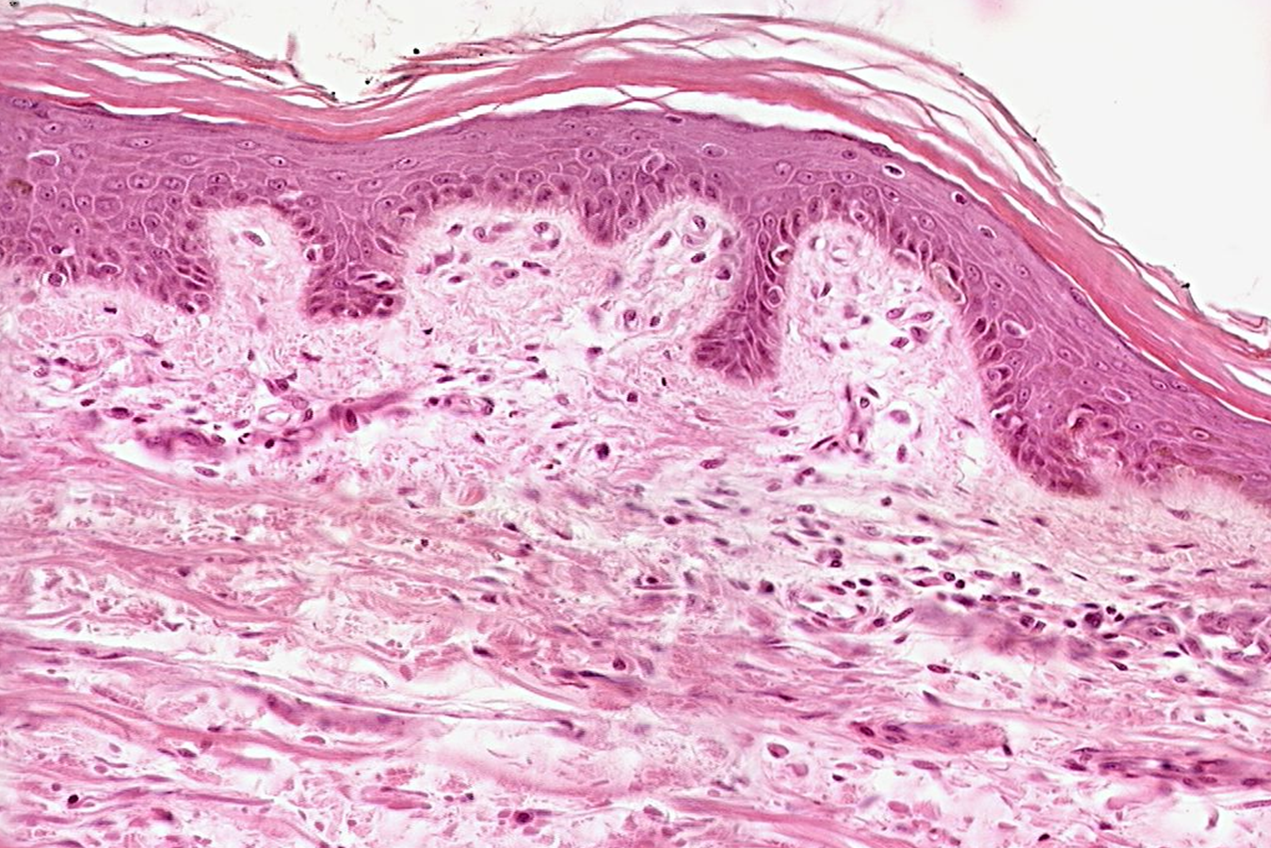
Kůže (integumentum)
Pokožka (epidermis)
stratum corneum proprium
(stratum lucidum)
stratum granulosum
stratum spinosum
stratum basale
Škára (dermis, corium)
pars papillaris
pars reticularis
Podkoží (hypodermis)

Slide 3
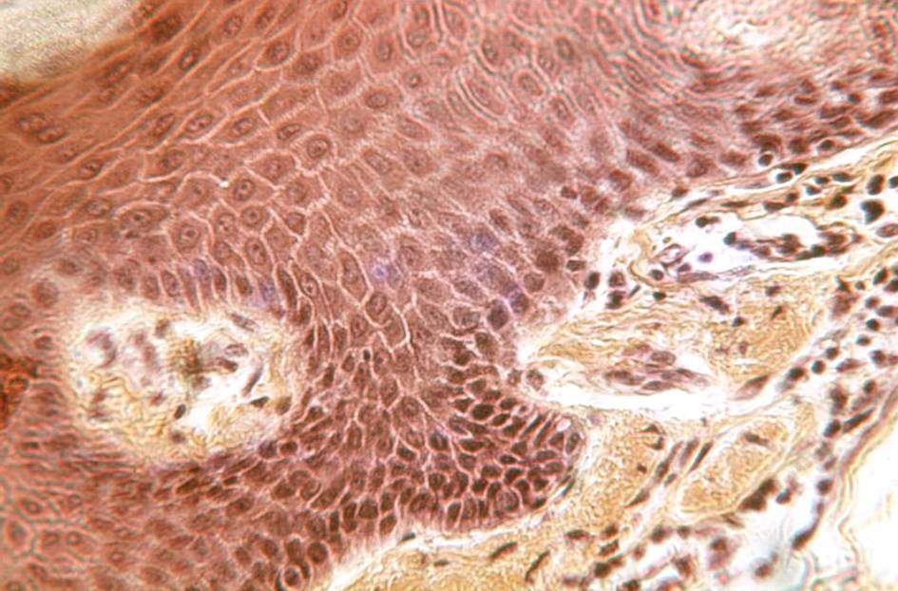
Epidermis
dermis

Slide 4
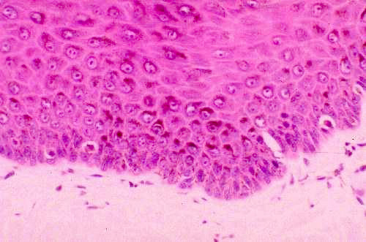
melanin
melanocyty

Slide 5
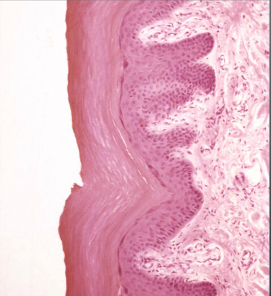
Tenký typ kůže Tlustý typ kůže
Výskyt: palma manus, planta pedis

Slide 6
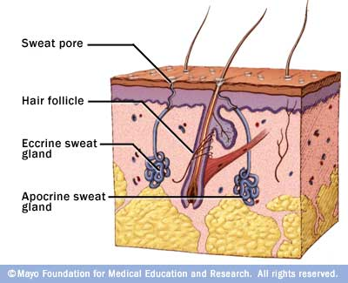
Kožní žlázy malé potní (ekrinní)
velké potní (apokrinní)
mazové (holokrinní) Gll. sebaceae
Gll. sudoriferae
Stavba žláz – obecně:
vývodní oddíl
sekreční oddíl
- žlázové buňky
- myoepitelové buňky
https://dentalday.wikispaces.com/

Slide 7
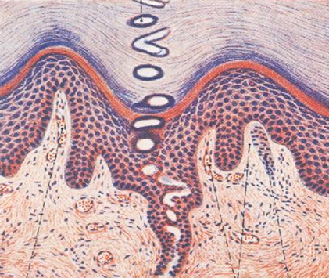

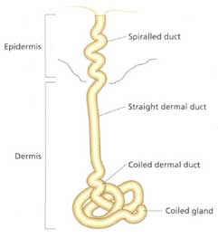
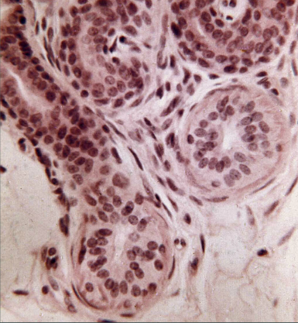
POTNÍ ŽLÁZY (gll. sudoriferae)
ekrinní
POT – H₂O, NaCl₂, NH₃,
urea, kys. močová, proteiny

Slide 8

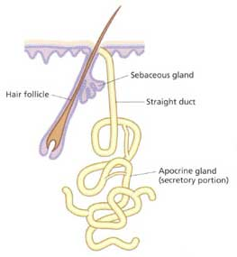
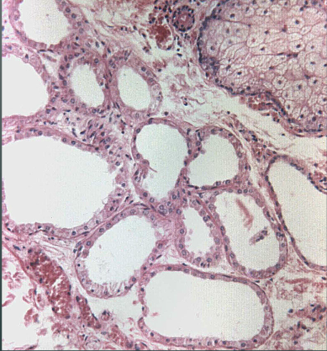
POTNÍ ŽLÁZY (gll. sudoriferae)
apokrinní (aromatické)
po pubertě doplňují pot
–feromony, tuk, steroidy;
vliv hormonů

Slide 9
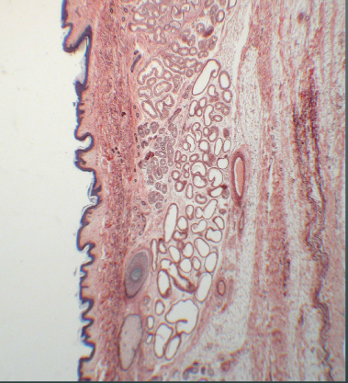

Kůže z axilly – velké potní žlázy (apokrinní, aromatické)

Slide 10
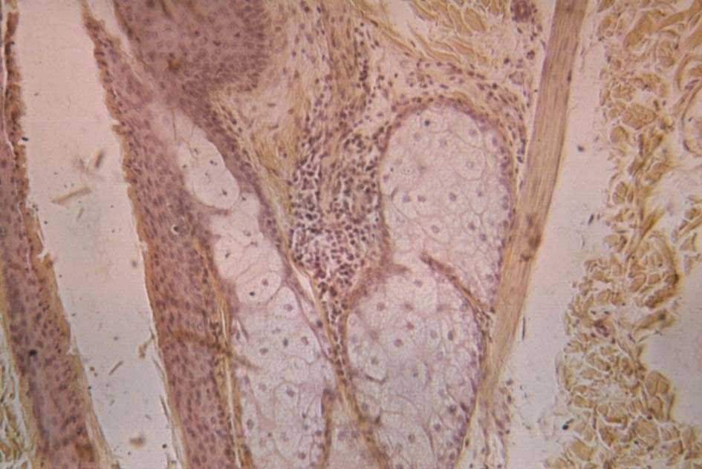
Mazová žláza (HEŠ)
m. arrector pili
vlasový folikul

Slide 11
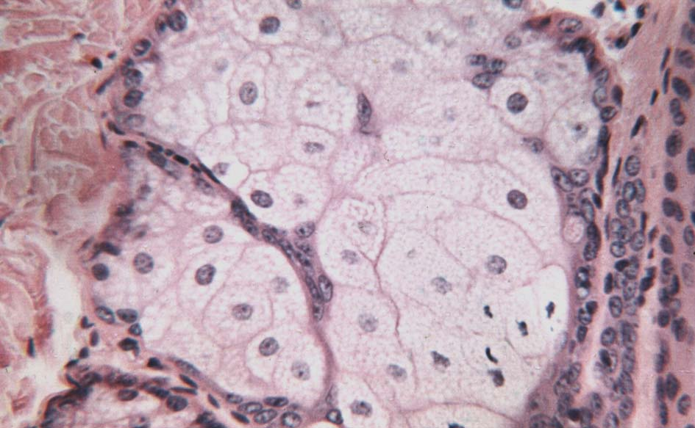
Mazová žláza (HE)
mitoticky aktivní bb.
pyknotická jádra

Slide 12
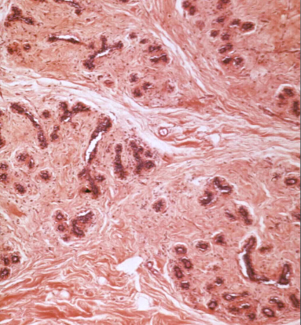
Mamma non lactans (HE)

Slide 13
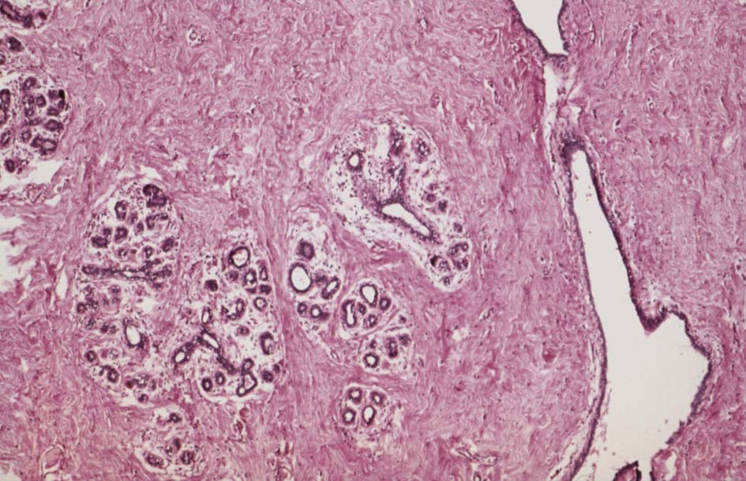
Mamma non lactans (HE)

Slide 14
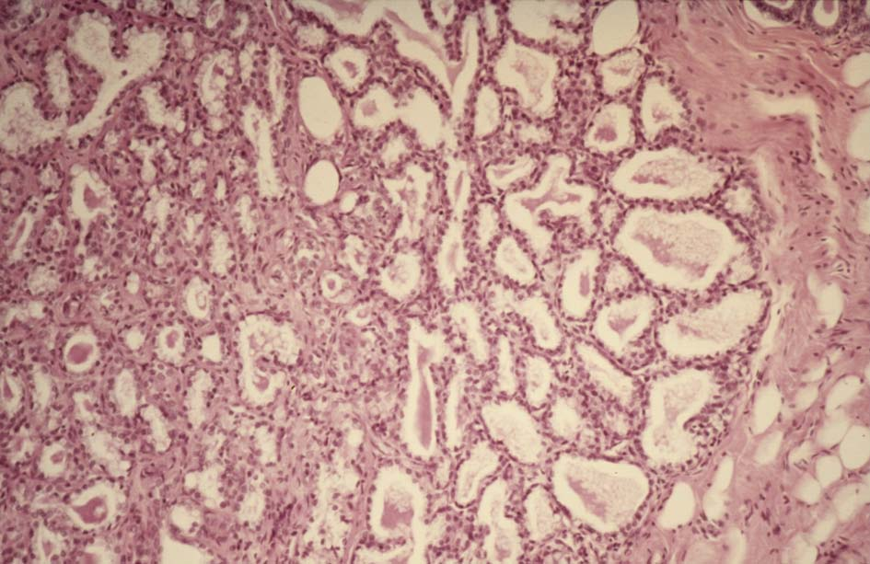
Mamma lactans (HE)

Slide 15
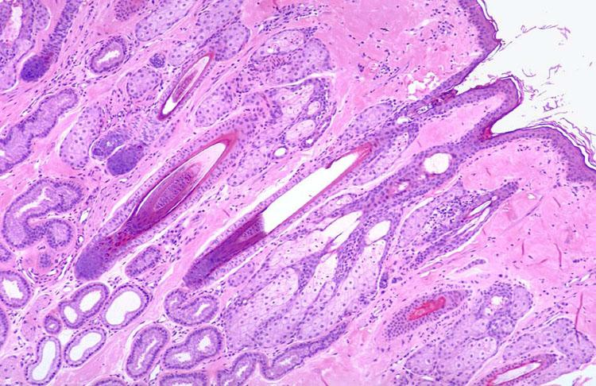
Kůže z axily

Slide 16
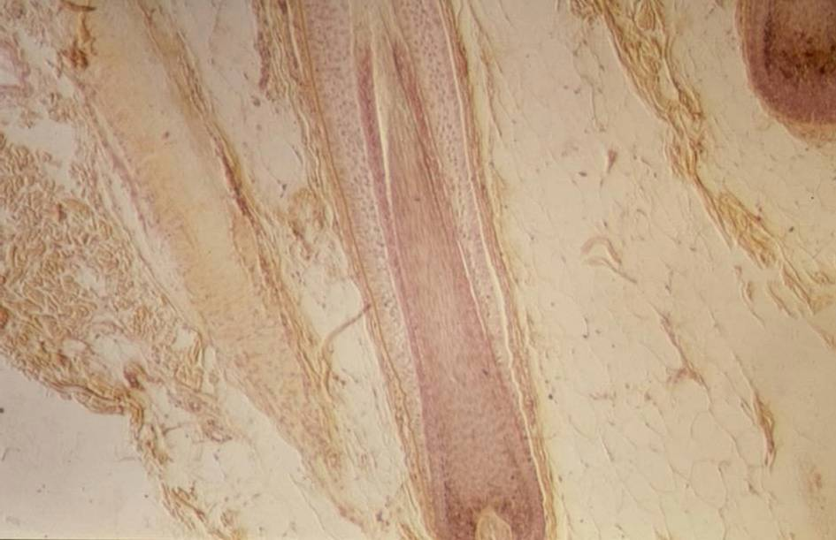
Vlas (HEŠ)
m. arrector pili

Slide 17
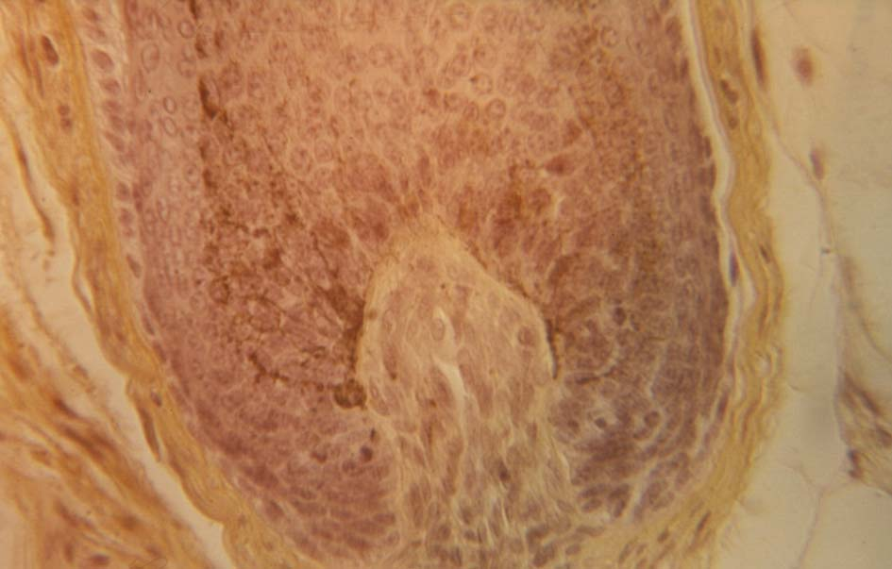
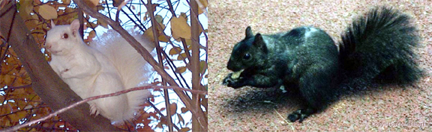
Vlas – bulbus pili s melanocyty (HEŠ)

Slide 18
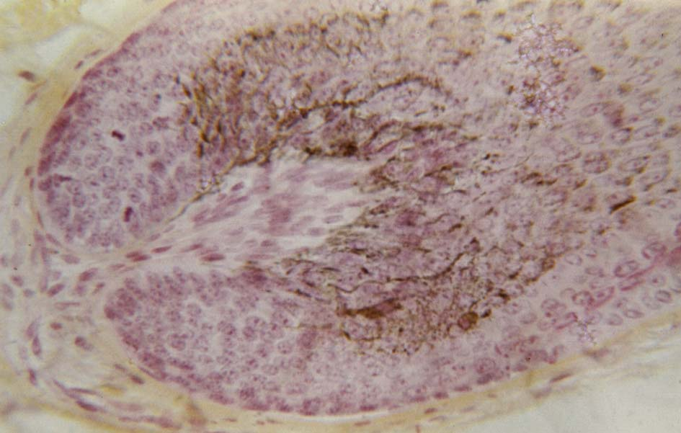
Vlas – bulbus pili s melanocyty, papilla pili (HEŠ)

Slide 19
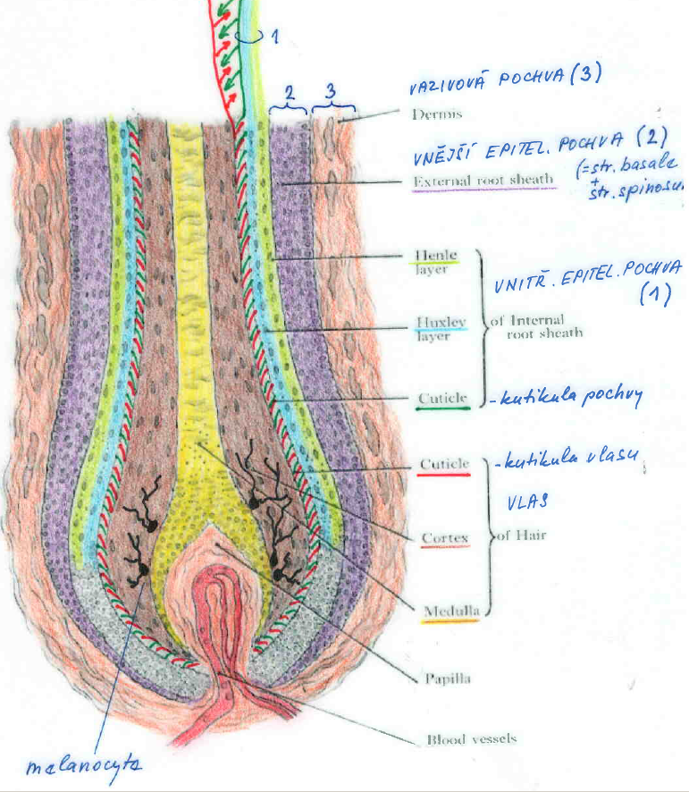
3
Vlas – Pilus (lat)
2 1
vazivová pochva (1)
vnější epitelová pochva (2)
Henle
Huxley
kutikula
pochvy
kutikula
vlasu
kůra
dřeň
vazivová papila
kapiláry krevní
vnitřní epitelová pochva (3)
vlas
melanocyt

Slide 20
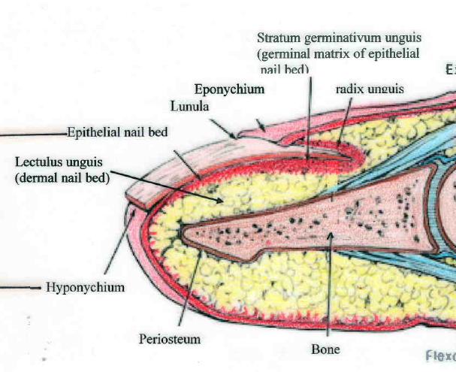
Nehet – Unguis (lat) – Onyx (gr)

Slide 21
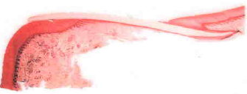
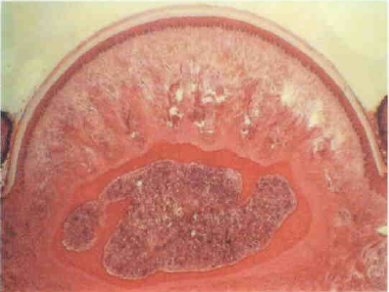
Nehet
Podélný řez
Longitutudinal section
Příčný řez
Cross section
Vallum unguis Nehtová ploténka
Sulcus unguis
Epidermální lůžko
Dermální lůžko
Kost

Slide 22
KŮŽE A KOŽNÍ ADNEXA
Preparáty:
69. Kůže z bříška prstu
70. Kůže z axilly
71. Kůže s vlasy
72. Nehet
73. Mamma non-lactans
74. Mamma lactans

Slide 23
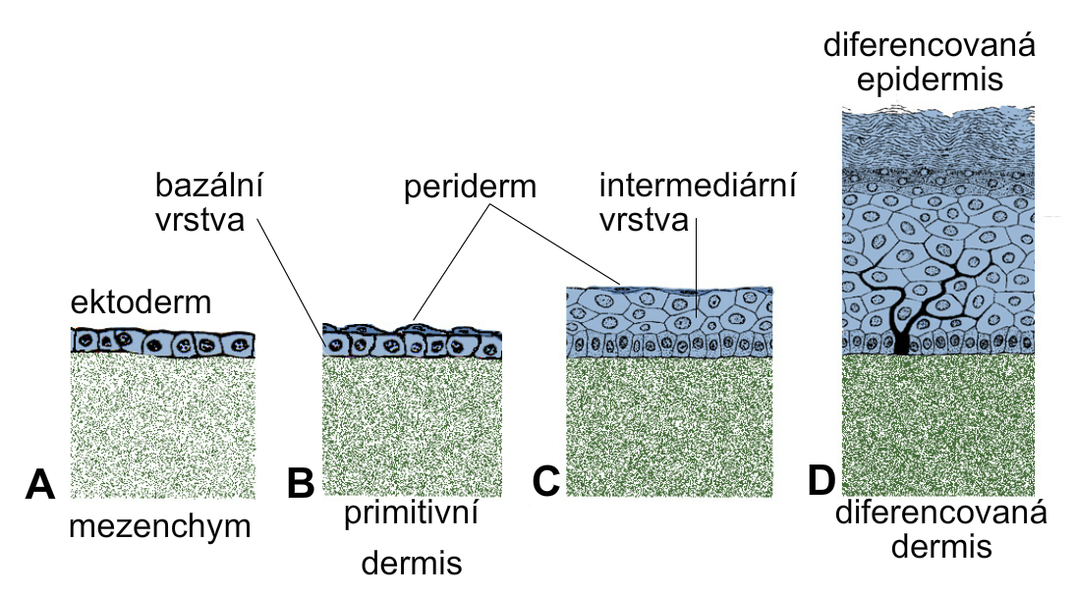
Vývoj epidermis a coria

Slide 24
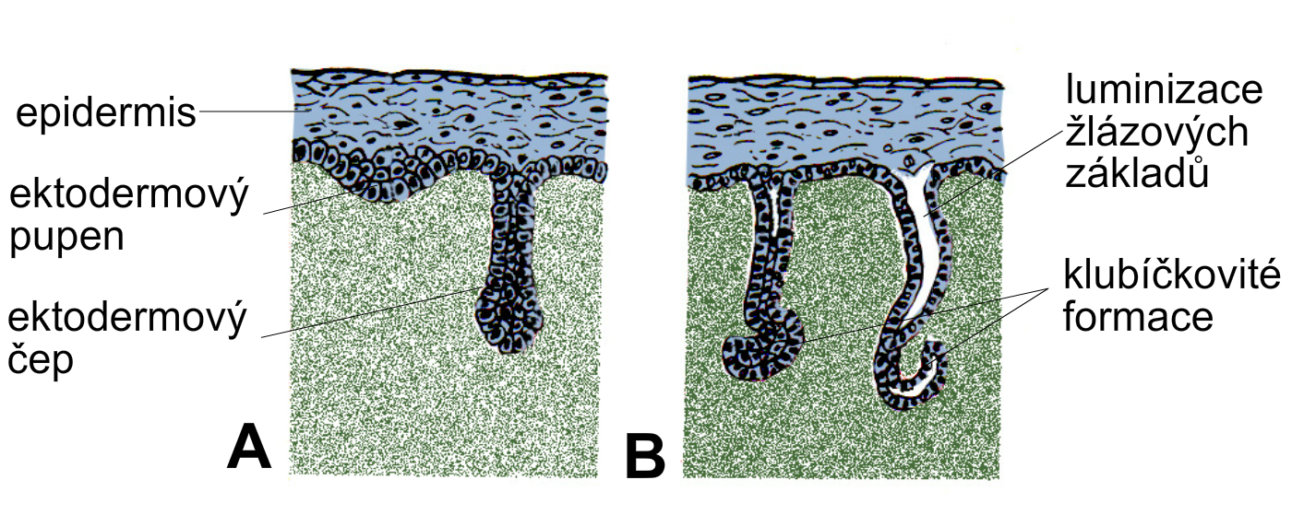
Vývoj potních žláz

Slide 25
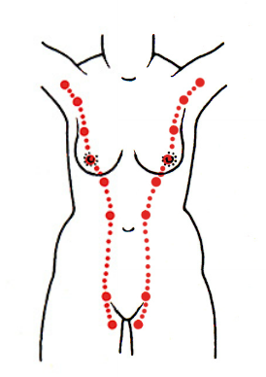
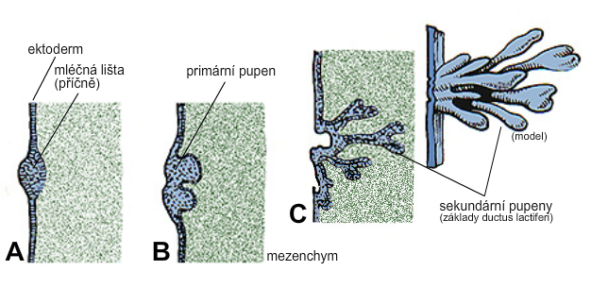
Vývoj mléčné lišty a mléčné žlázy

Slide 26
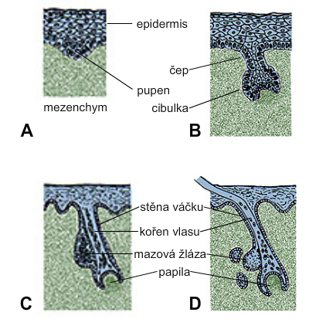
Vývoj vlasu a mazové žlázy

